Slide 1


Universidade Santa Cecília
Faculdade de Engenharia de Computação
Disciplina: Programação Visual e Games
Proposta de desenvolvimento utilizando VETOR
Nesse novo projeto iremos receber uma quantidade de números inteiros (limitados no máximo 20) em qualquer ordem.
Esses números serão armazenados em memória na sua ordem de entrada.
Depois deverá ser feito a sua ordenação em forma crescente e apresentar a nova listagem ordenada.
Cabe destacar que, os campos de entrada de dados devem estar consistidos para que os mesmos só recebam valores numéricos.
No rodapé da Camada de apresentação deverá ter uma mensagem alertando o usuário que a capacidade máxima de armazenamento dos dados é até 20.
Profa. Dora

Slide 2
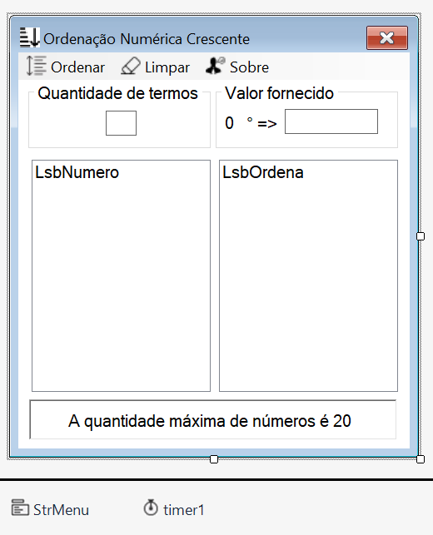
Universidade Santa Cecília
Faculdade de Engenharia de Computação
Disciplina: Programação Visual e Games
Construindo a camada de apresentação
Objeto: MenuStrip
Profa. Dora

Slide 3
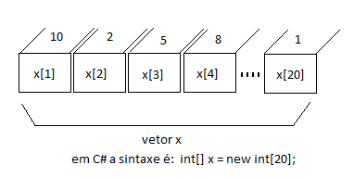
Universidade Santa Cecília
Faculdade de Engenharia de Computação
Disciplina: Programação Visual e Games
Definição do armazenamento em um vetor
Vamos começar o nosso trabalho, entendendo que os valores que serão fornecidos estarão armazenados em um vetor. Para tanto, veja como deverá ser a sintaxe dessa variável.
1º. Número = 10
2º. Número = 2
3º. Número = 5
4º. Número = 8
.
.
.
nº. Número = 1
Lembrando que n é um número menor ou igual a 20
Profa. Dora

Slide 4
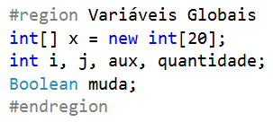
Universidade Santa Cecília
Faculdade de Engenharia de Computação
Disciplina: Programação Visual e Games
Definição das variáveis globais
Criação do vetor
i,j → variáveis de controle do índice do vetor
aux → variável auxiliar para gerar a ordenação dos conteúdos do vetor
quantidade → variável que define o limiar do vetor
muda → variável de controle booleano para alternar a msg de alerta do rodapé.
Profa. Dora

Slide 5
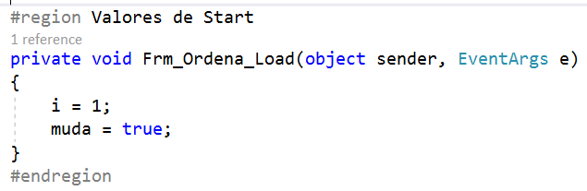
Universidade Santa Cecília
Faculdade de Engenharia de Computação
Disciplina: Programação Visual e Games
Valores iniciais de partida quando o Form é carregado
Valor inicial do índice do vetor.
Status booleano inicial para a variável muda.
Profa. Dora

Slide 6
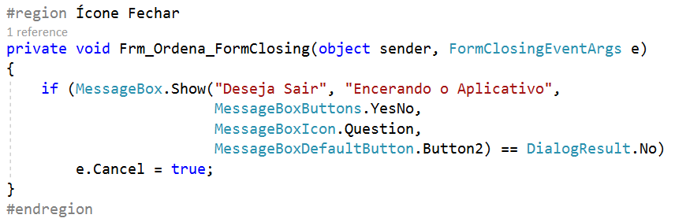
Universidade Santa Cecília
Faculdade de Engenharia de Computação
Disciplina: Programação Visual e Games
Tratamento do ícone FECHAR do ambiente Windows
Profa. Dora

Slide 7
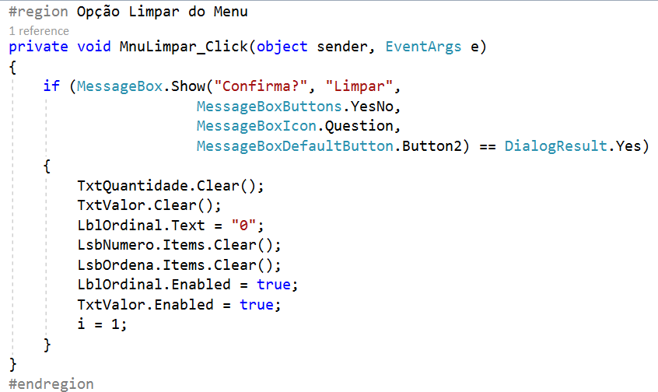
Universidade Santa Cecília
Faculdade de Engenharia de Computação
Disciplina: Programação Visual e Games
Procedimento da opção Limpar
Profa. Dora

Slide 8
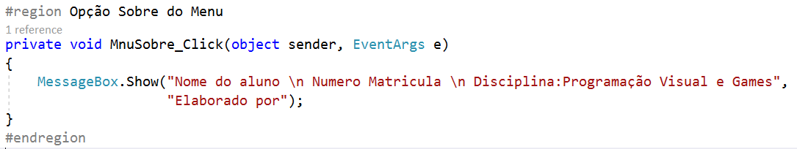
Universidade Santa Cecília
Faculdade de Engenharia de Computação
Disciplina: Programação Visual e Games
Procedimento da opção Sobre
Profa. Dora

Slide 9
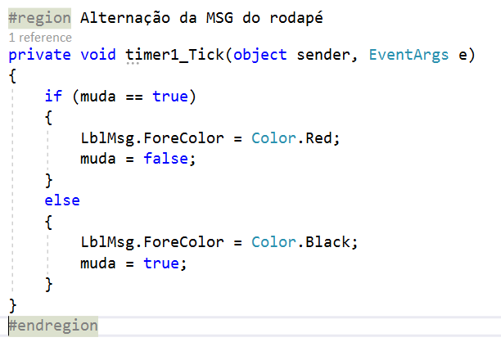
Universidade Santa Cecília
Faculdade de Engenharia de Computação
Disciplina: Programação Visual e Games
Rotina associada ao objeto TIMER que irá alternar a cor da Mensagem de rodapé
Profa. Dora

Slide 10
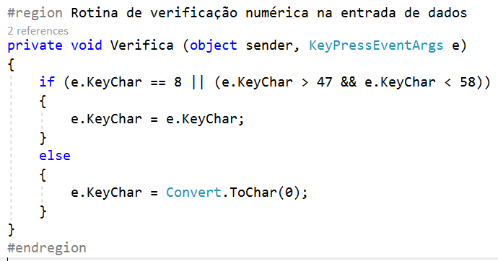
Universidade Santa Cecília
Faculdade de Engenharia de Computação
Disciplina: Programação Visual e Games
Verificação da entrada de dados garantindo que seja apenas número
Observações Importantes:
Esse método privativo deve ser completamente digitado.
Depois de concluído e devidamente gravado.
Deve ser apontado nos eventos KEYPRESSED dos objetos: TxtQuantidade e TxtValor.
Dessa maneira escrevemos um único método e utilizamos em vários objetos
Profa. Dora

Slide 11
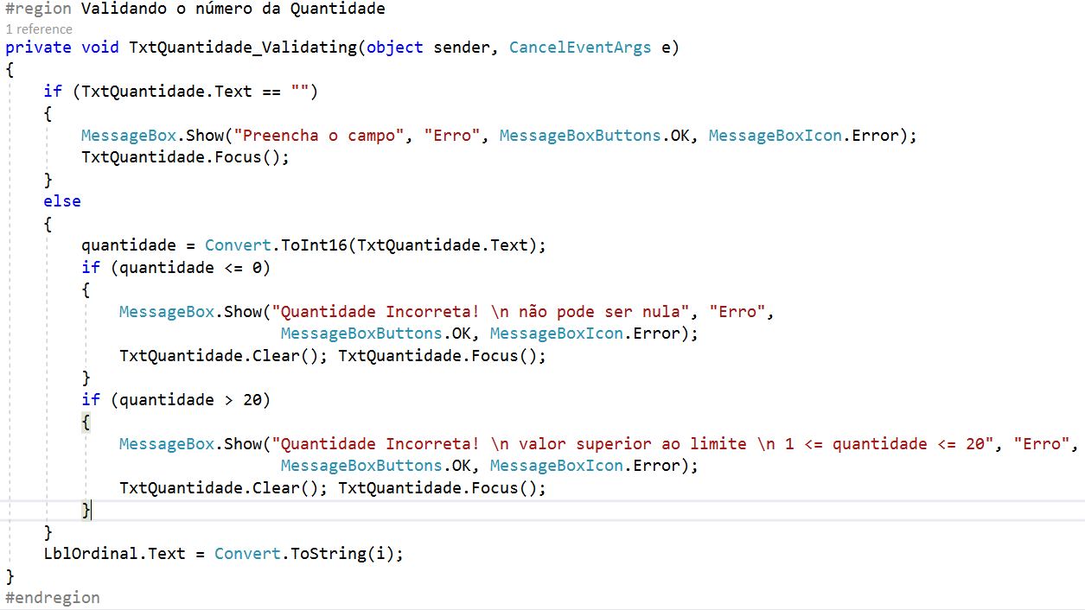
Universidade Santa Cecília
Faculdade de Engenharia de Computação
Disciplina: Programação Visual e Games
Validação do dado numérico para a quantidade – limiar do vetor
Profa. Dora

Slide 12
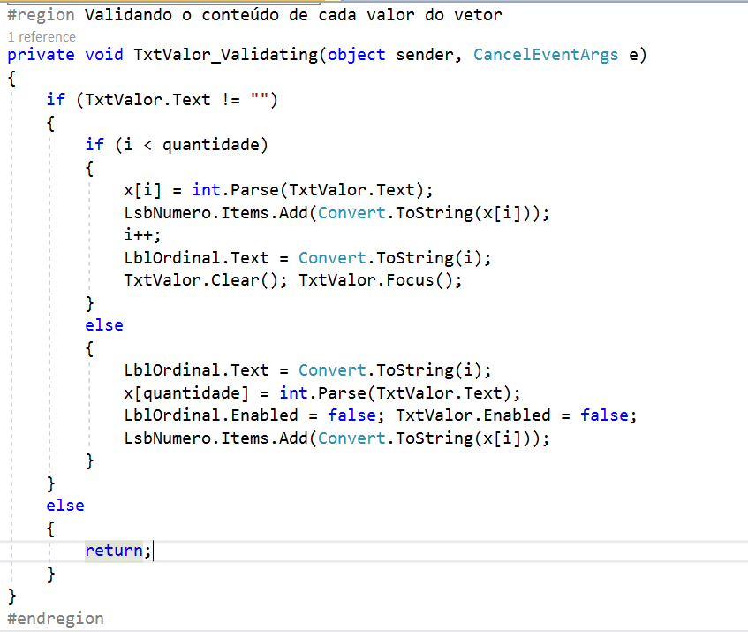
Universidade Santa Cecília
Faculdade de Engenharia de Computação
Disciplina: Programação Visual e Games
Validação do dado numérico para o valor de cada componente do vetor
Profa. Dora

Slide 13
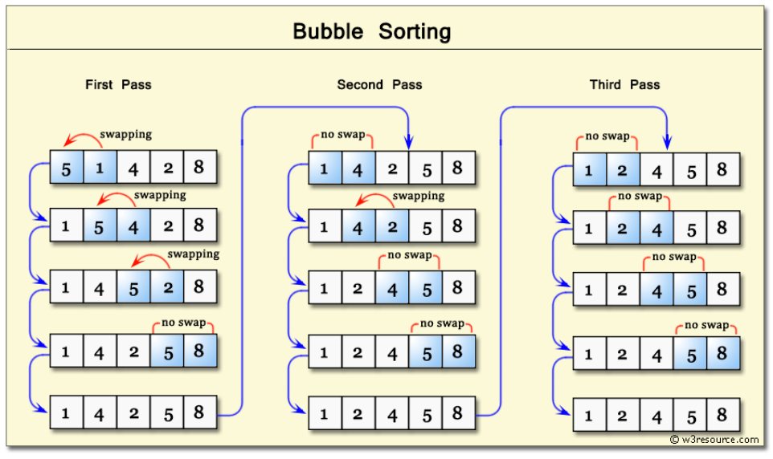
Universidade Santa Cecília
Faculdade de Engenharia de Computação
Disciplina: Programação Visual e Games
Ordenando os números
Para gerar essa ordenação utilizaremos o bubble short
O bubble sort, ou ordenação por flutuação (literalmente "por bolha"), é um algoritmo de ordenação dos mais simples.
A ideia é percorrer o vetor diversas vezes, a cada passagem fazendo flutuar para o topo o maior elemento da sequência.
Essa movimentação lembra a forma como as bolhas em um tanque de água procuram seu próprio nível, e disso vem o nome do algoritmo.
Profa. Dora

Slide 14
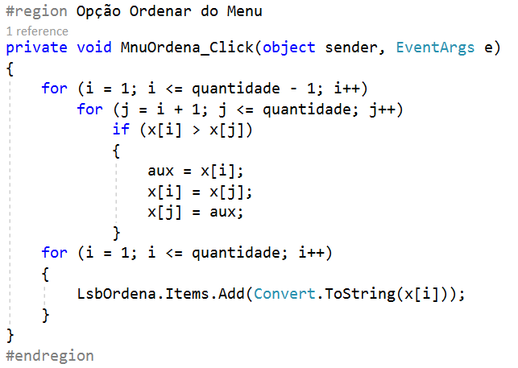
Universidade Santa Cecília
Faculdade de Engenharia de Computação
Disciplina: Programação Visual e Games
Rotina da Opção Ordenar do Menu utilizando Bubble Short
Profa. Dora

Slide 15
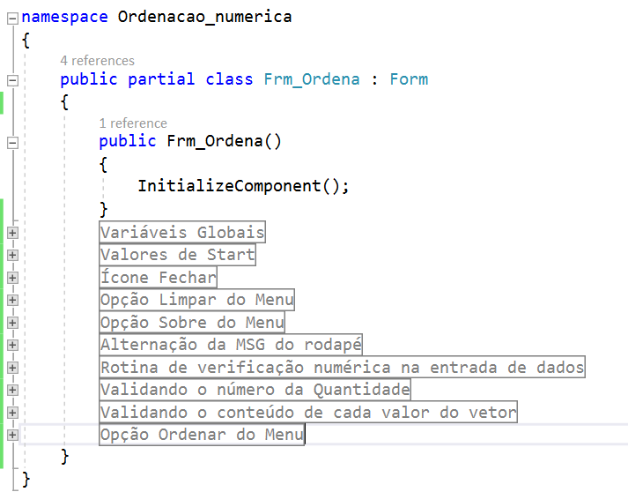
Universidade Santa Cecília
Faculdade de Engenharia de Computação
Disciplina: Programação Visual e Games
Projeto Concluído
Camada de Apresentação
Camada de Negócio
Profa. Dora

